Slide 1
agentes inteligentes para aconselhamento no mercado de ações
Eduardo Pedersetti José
Maiglon Alexandre Lubacheuski Tcharles Silva

Slide 2
Agenda
Cenário – Mercado de Ações
Transações
Conceitos Importantes
Escopo do Estudo
Sistemas Similares
Ideia de Arquitetura
Material a ser estudado
Bibliografias
Referências

Slide 3
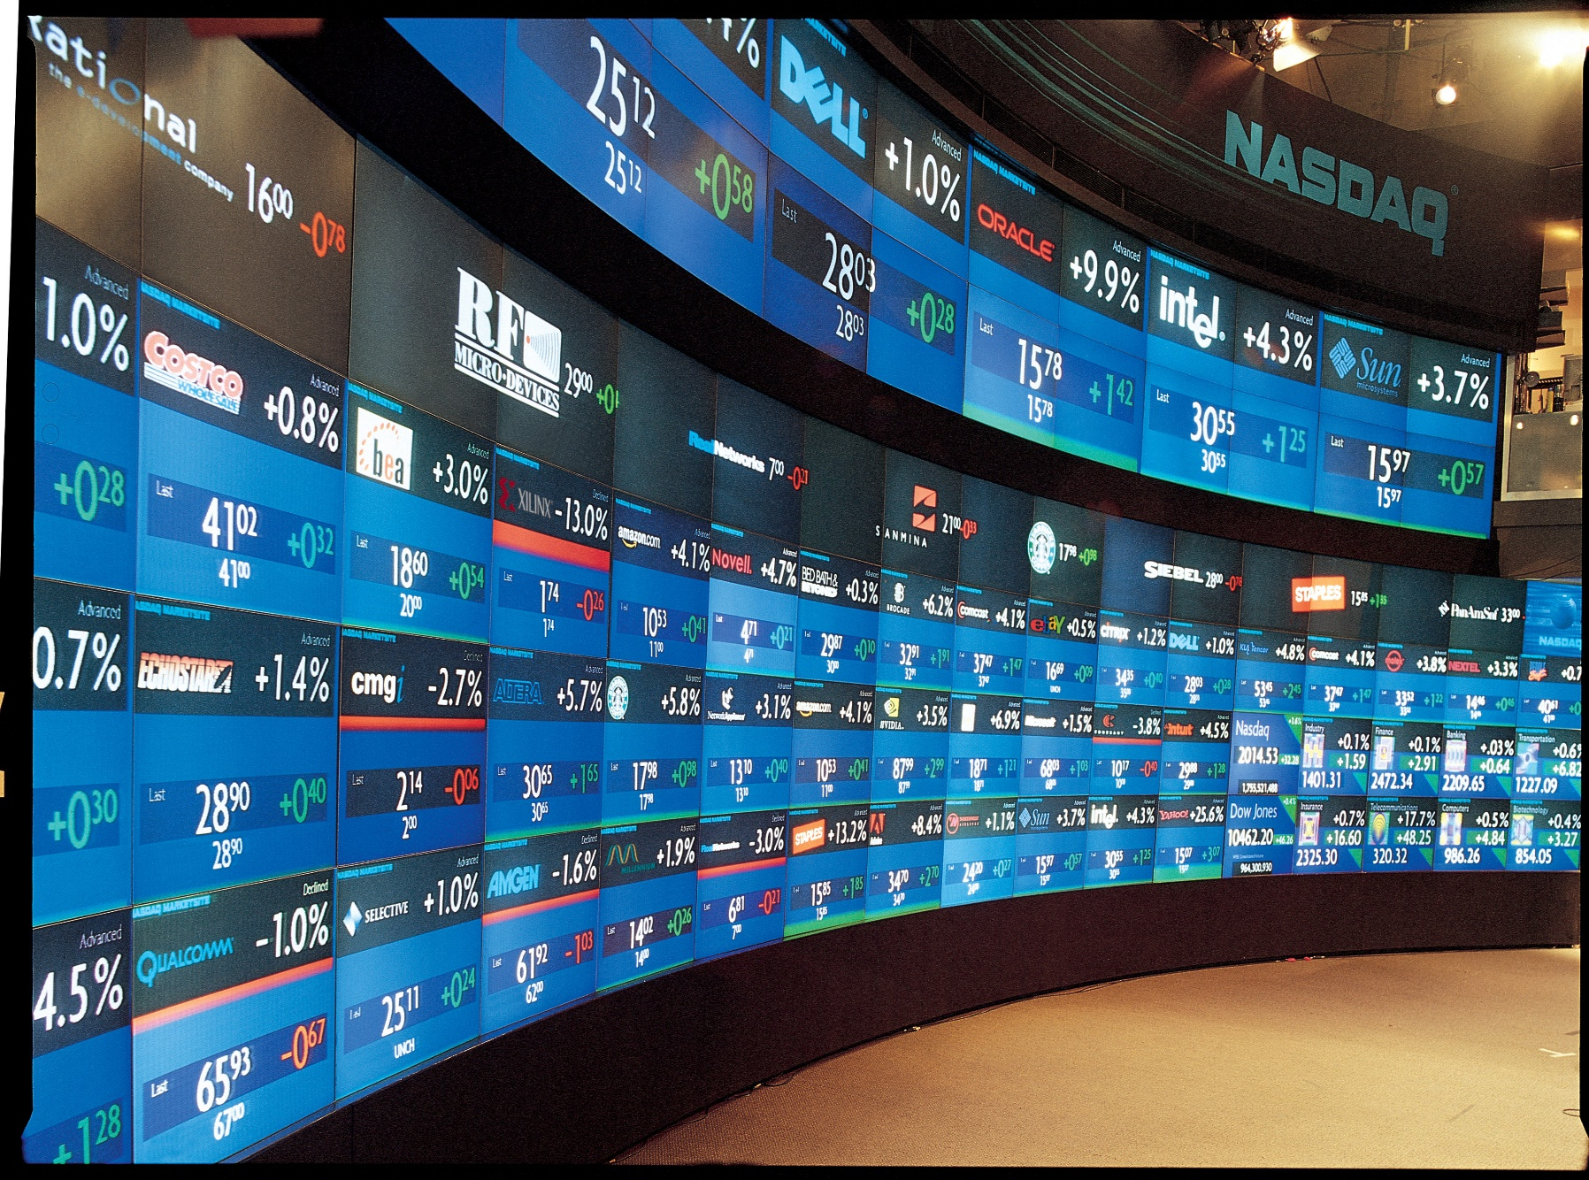
Cenário – Mercado de Ações

Slide 4
Cenário – Transações
Diariamente milhares de transações financeiras são efetuadas.
Sistemas de robôs utilizados para operações;
Meta Trader 5
MetaQuotes Language 5 (MQL5)
Mercado de Softwares para recomendações de investimentos.
Índice | Transações Diárias [2]
Bovespa | 2.9B
Dow Jones | 135B
Nasdaq | 555B
Nikkei | 124M

Slide 5
Cenário – Conceitos Importantes
Wall Street
Conceitos de Lobos, Ursos, Porcos e Carneiros
Conceito de preço
“Preço é o que o maior tolo está disposto a pagar” [1]
Preço de compra (ask)
Preço de venda (bid)
Psicologia das massas
Análise Técnica
Análise Fundamentalista
Notes:
-> Wall Street
Wall Street tem esse nome por causa de um muro (wall) que impedia os animais domésticos de se afastarem demais do assentamento existente na ponta de Manhattan.
-> Lobos
São os vendedores. São os operadores que apostam na baixa dos preços para lucrar.
-> Ursos
São os compradores. São os operadores que apostam na alta dos preços para lucrar.
-> Porcos
São os operadores gulosos. Sempre acabam abatidos para satisfazer a próprio intemperança.
-> Carneiros
São os operadores que mantém suas posições por muito tempo. São seguidores passivos e medrosos de tendências, de dicas e de gurus.
-------
Quando se analisa o mercado, o que se examina, na verdade, é o comportamento da multidão. As massas se comportam da mesma maneira, em diferentes culturas, em todos os continentes. Os psicólogos sociais descobriram várias leis que governam o comportamento das multidões. O investidor precisa compreender como as multidões do mercado influenciam sua mente.
-> Análise Técnica
A análise técnica é psicologia social aplicada. Seu objetivo é identificar tendências e mudanças no comportamento das multidões, a fim de tomar decisões inteligentes sobre as operações no mercado.
-> Análise Fundamentalista
A análise fundamentalista visa avaliar a saúde financeira das empresas, projetar seus resultados futuros e determinar o preço justo para as suas ações. Uma boa análise leva em conta tanto fatores macro quanto microeconômicos.
Ela também fornece alguns indicadores que permitem ao investidor avaliar quanto valem suas ações, quanto elas podem gerar em dividendos, em quanto tempo ele pode recuperar o que investiu e assim por diante. Para compor esses indicativos: lucro operacional, ativo, passivo, patrimônio líquido, receita bruta e assim por diante.

Slide 6
Cenário – Conceitos Importantes
Registros de Mercado
<TimeStamp;Open;Low;High;Close;Volume>
Tempo gráfico
1m;5m;1d;5d;1m;etc
Representações Gráficas
Linhas
Candelabro
Candles
Tipos de Operação
Comprado
Vendido
Notes:
-> Tipos de Operação
No mercado de ações dois tipos de operação são permitidos. Operar comprado ou operar à descoberto
-> Operar Comprado – Mercados em Alta
Maneira mais intuitiva. Uma ação é negociada a R$20.
Se esta for vendida a R$22,00 será realizado lucro de 10%.
Se esta for vendida a R$18,00 será realizado prejuízo de 10%.
-> Operar Vendido (Venda à descoberto) – Mercados em Baixa
Consiste na venda de um ativo financeiro que você ainda não possui.
É feito um contrato de aluguel, com validade de n dias, assegurando que o proprietário da ação receberá a ação ou um dado valor.
Exemplo:
Vendo uma ação que não tenho a R$20,00.
Se o preço cair e eu comprar ela por R$18,00: ganhei R$20,00 por uma ação e paguei R$18. Logo 10% de lucro.
Se o preço subir e eu comprar ela por R$22,00: ganhei R$20,00 por uma ação e paguei R$22 por ela. Logo 10% de prejuízo.

Slide 7
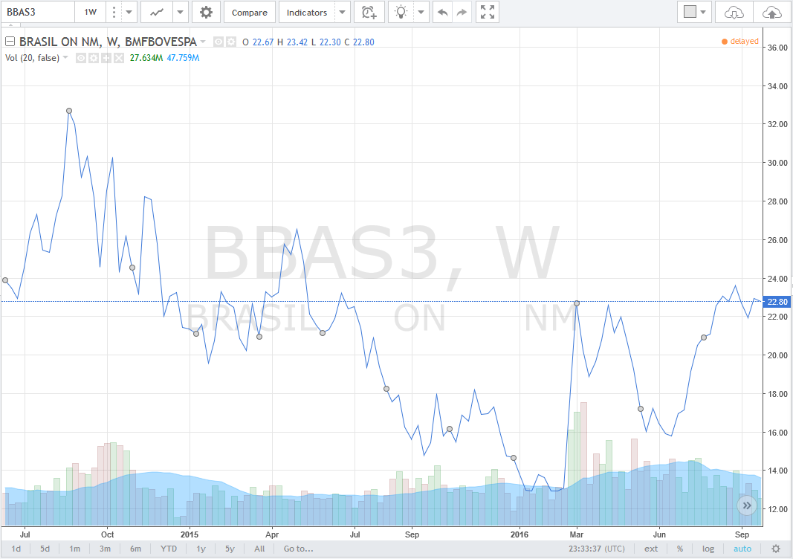
Linhas – BBAS3
Linha de Preço
Volume

Slide 8
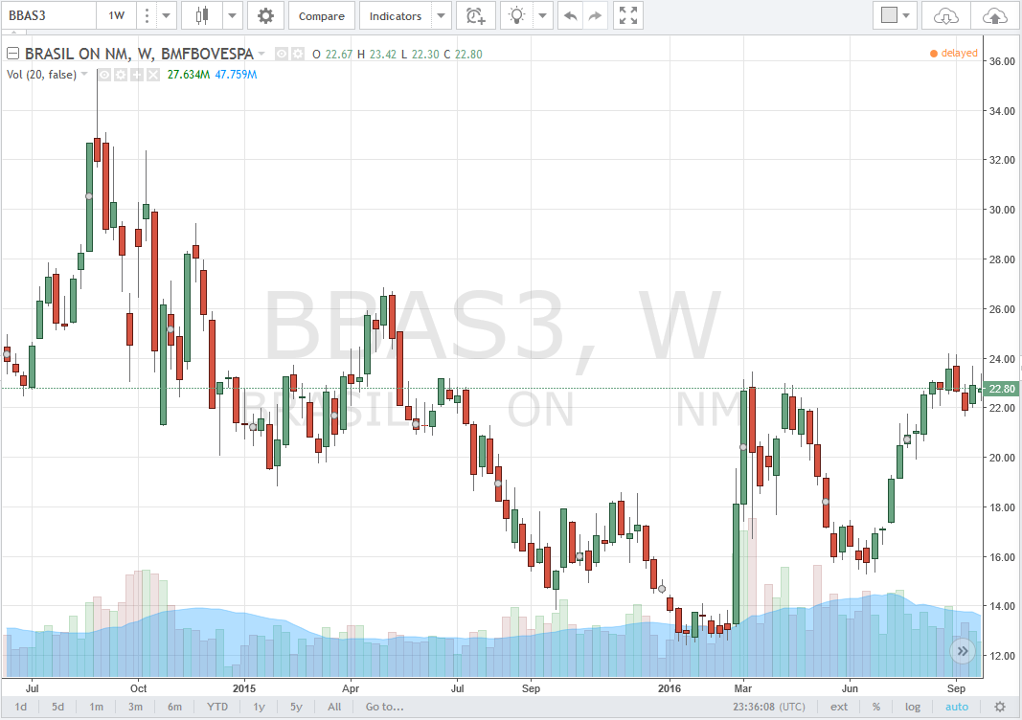
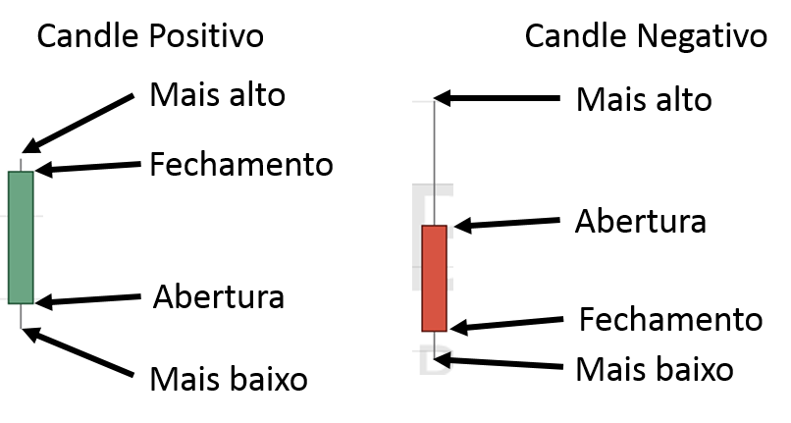
Candles – BBAS3

Slide 9
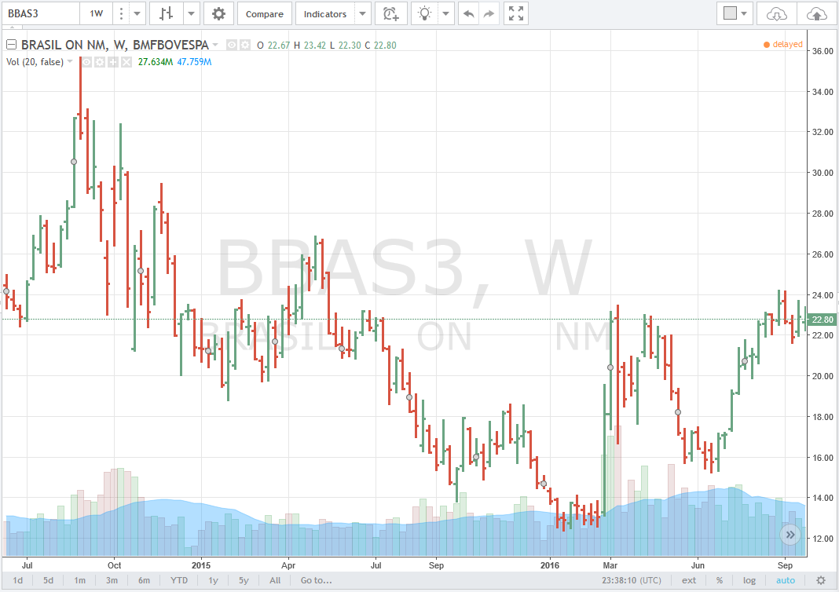
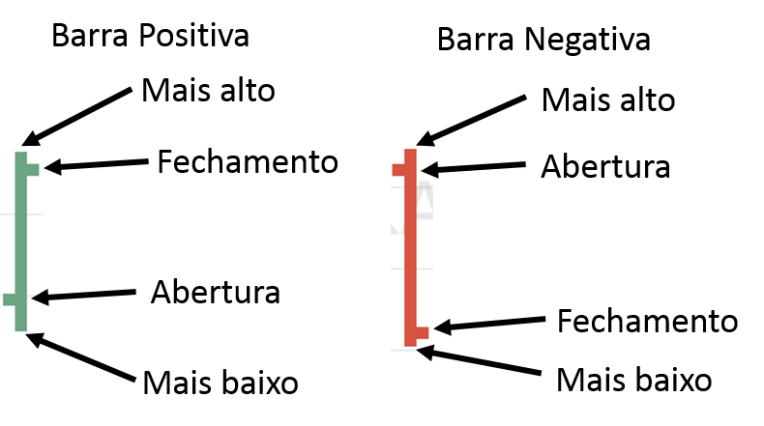
Barras – BBAS3

Slide 10
Escopo do Estudo
Objetivo: Desenvolver um Agente capaz de prever, com uma margem de erro aceitável, o preço seguinte de uma ação.
Resultado esperado: Um Sistema de Recomendação com o margem de erro inferior à 50%.

Slide 11
Sistemas Similares
Robôs de negociação
MetaTrader 5
Geradores de Sinais
Protótipos de Papers
Application of Bayesian Network to stock price prediction [4]

Slide 12
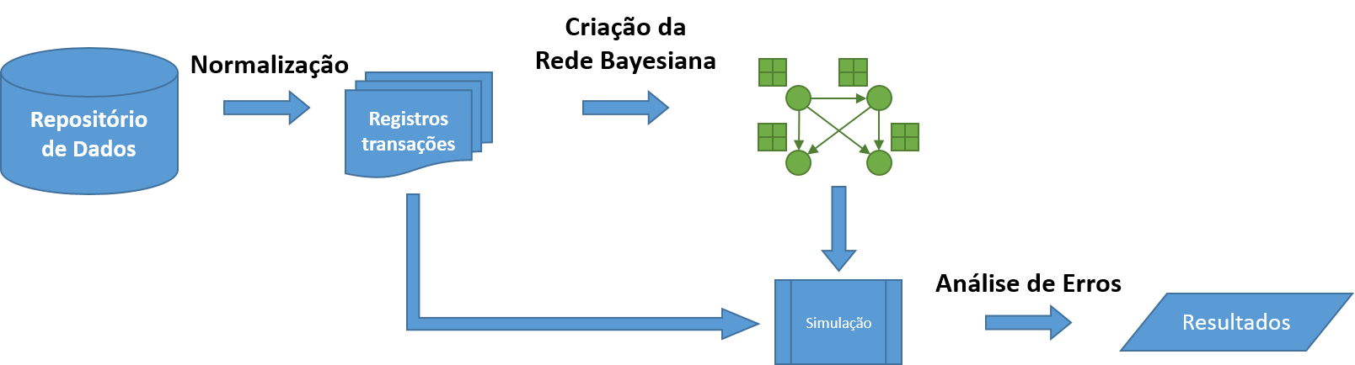
Arquitetura

Slide 13
Material a ser estudado
Redes Bayesianas – 1º Momento
Teoria e Prática de Redes Bayesianas
Aplicação de Redes Bayesianas ao mercado de ações
Análises Técnicas – 2º Momento (se possível)
Incorporação de indicadores técnicos
Indicadores de Tendência
Indicadores de Reversão

Slide 14
Bibliografias
The Handbook of Brain Theory and Neural Networks
Bayesian Methods and Neural Networks (David Barber)
Bayesian Networks (Judea Pearl and Stuart Russell)
Artificial Intelligence – A Modern Approach (Stuart Russel, Peter Norvig)
Capítulo 13, 14, 15
Papers
Application of Bayesian Network to stock price prediction (Eisuke Kita, Yi Zuo, Masaaki Harada, Takao Mizuno)

Slide 15
Referências
[1] Helder, A. 2004, Como se transformer em um operador e investidor de sucesso. Elsevier Editora Ltda, 1ª Edição. Capítulos 1, 2.
[2] -, 2016, Major Indices, disponível em: http://www.investing.com/indices/major-indices.
[3] -, 2016, BBAS3 ON NM, disponível em: https://www.tradingview.com/chart/?symbol=BMFBOVESPA%3ABBAS3.
[4]Kita, E., Zuo, Y., Harada, M., Mizuno, T. , 2012, Application of Bayesian Network to stock price prediction, disponível em http://www.sciedu.ca/journal/index.php/air/article/viewFile/1026/1001

